Slide 1
insertion sort algoritmasi nedir ?

Slide 2
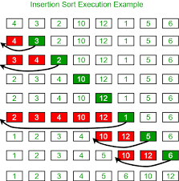
İnsertion Sort Nedir?
Az dilinde menasi “Daxiletme Çesididir “
Insertion Sort alqoritminin kodlaşdırılması digər çeşidləmə alqoritmləri ilə müqayisədə çox asandır.
Onu kodlaşdırmaq asandır, həm də həyata keçirmək asandır.
Buna misal olaraq :
insanlar əllərindəki kartları çeşidləmək üçün şüursuz şəkildə bu alqoritmi tətbiq edirlər.

Slide 3
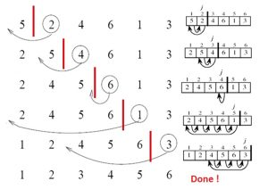
İnsertion Sort Nece Çalışır?
Alqoritmdə döngəmiz hər dəfə fırlananda növbəti elementi sonundan əvvələ kimi müqayisə edərək yerində yerləşdirmək əsasında işləyir.
Qeyd: '[' və ']' mötərizələri ilə ayrılmış hissə hazırda çeşidlənmiş diapazonu təmsil edir.

Slide 4
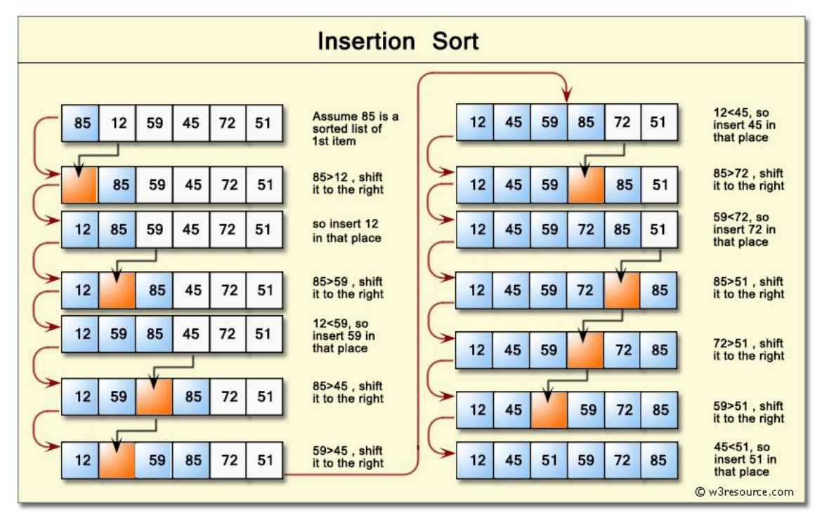

Slide 5
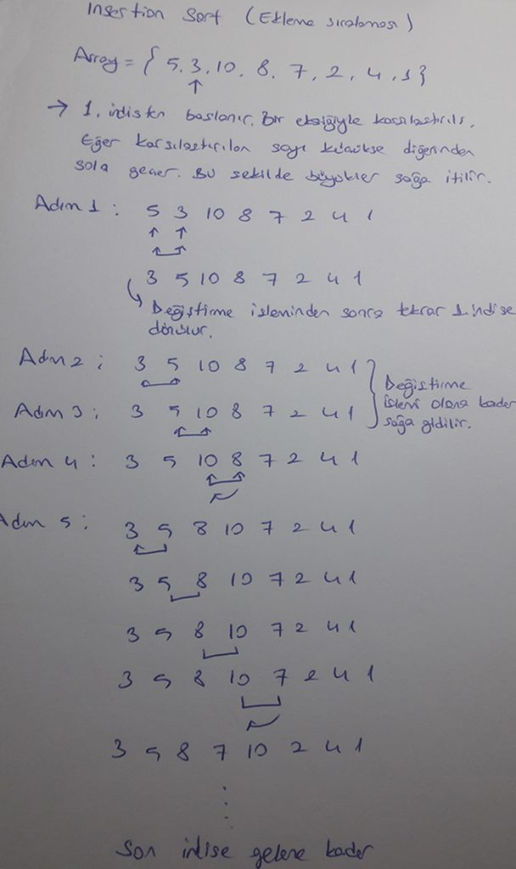
Mürəkkəbliyin hesablanması
Gördüyünüz kimi, hər addımda çeşidlənmiş bölməyə yeni element daxil edilir. Mürəkkəblik hesablamasını aparsaq, ən pis halda, hər addımda bütün elementləri gəzir. Bu alqoritm üçün ən yaxşı halda massiv ilkin olaraq sıralanır. Beləliklə, ardıcıllıq heç bir yerdəyişmə olmadan tamamlanacaq.
Ən pis hal tərs qaydada çeşidlənmiş massiv daxil etməkdir, bu misal üçün ən böyüyündən kiçiyə doğru hesablama aparacaq. o, hər bir element üçün başlanğıcı müqayisə edəcəkdir.

Slide 6
for (i = 1; i < n; i++)
{
deger = arr[i];
j = i-1;
while (j >= 0 && arr[j] > deger)
{
arr[j+1] = arr[j];
j--;
}
arr[j+1] = deger;
}

Slide 7
Diqqetiniz Ucun Tesekkurler

